Slide 1
Основы проектной деятельности
«Учёт кадров и формирование зарплат персонала интернет-провайдера SwiftNet»
Выполнил: студент
группы ИС-Б17
отделения ИКС
Петренко В. Ю.
Проверил: Кофтан Ю. Р.

Slide 2
Назначение и цели
Назначение системы:
Учет численности, движения кадров;
Своевременное обновление информации о работе сотрудников;
Отслеживание фактически отработанного трудового времени;
Расчет выплат (с учетом больничных, отпусков, премий и пр.).
Цели создания системы:
Автоматизация процесса учета числа сотрудников фирмы интернет-провайдер, их рабочего времени, качества работы, а также расчета ЗП, отпускных, больничных выплат и премий.

Slide 3
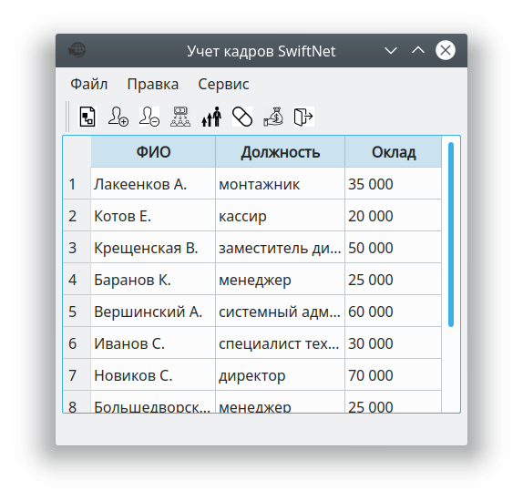
Результат работы
Главное окно программы

Slide 4

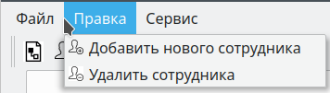
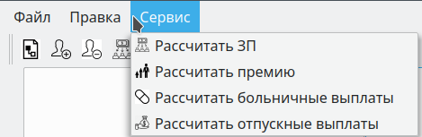
Результат работы
Отображение контекстных меню

Slide 5

Результат работы
Панель инструментов
Часто используемый функционал вынесен на панель инструментов:
Выбор базы сотрудников;
Добавление/удаление сотрудника;
Расчет выплат;
Выход.
При наведении курсора на значок отображается всплывающая подсказка.

Slide 6
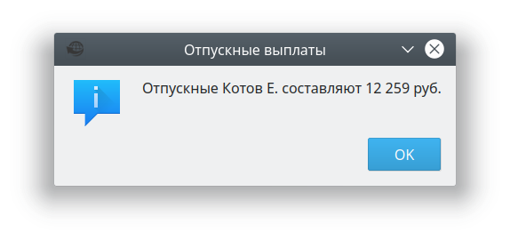
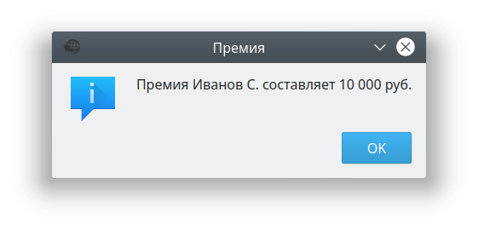
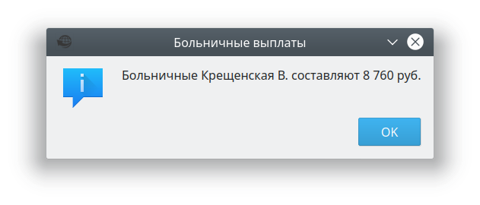
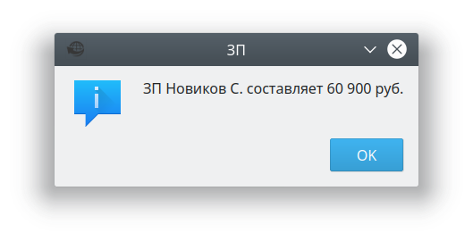
Результат работы
Расчетные окна

Slide 7
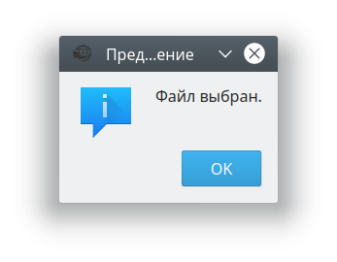
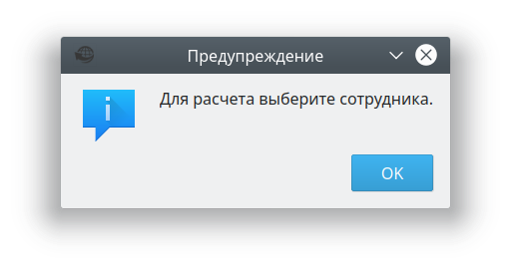
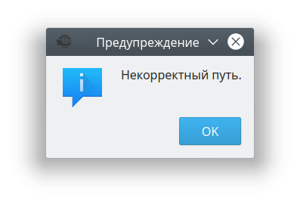
Результат работы
Окна с предупреждением

Slide 8
Методика испытаний
В ходе тестирования необходимо проверить:
Запуск программы;
Корректное отображение всех окон и контекстных меню программы;
Наличие функционала для расчета всех возможных выплат персоналу;
Корректность работы всех кнопок;
Отображение окон с предупреждениями;
Смену базы данных;
Формирование таблицы согласно выбранной базе данных;
Работоспособность функционала для удаления и добавления сотрудников в выбранной базе данных;
Наличие возможности выйти из программы в любой момент.

Slide 9
Руководство пользователя
Для корректной работы с программой было написано руководство пользователя.
Содержание:
Введение;
Подготовка к работе и первые шаги;
Работа с базами данных;
Выполнение расчетов;
Устранение ошибок.

Slide 10
Заключение
Выполненные работы:
Техническое задание согласно ГОСТ 34.602-89;
Код программы с графическим интерфейсом (с использованием Qt Creator и Qt Designer);
Программа и методика испытаний;
Руководство пользователя.
Спасибо за внимание!

